Slide 1
Analiza dyskryminacyjna

Slide 2
Definicja
Analiza dyskryminacyjna jest statystyczną techniką pozwalającą badać różnice pomiędzy dwoma lub więcej grupami, analizując kilka zmiennych jednocześnie.
Autorem metody jest Ronald Fisher (1936)
Analiza dyskryminacyjna ma szerokie zastosowanie w naukach biologiczno-medycznych.
Np. stosuje się ją do poszukiwania parametrów związanych z noworodkiem lub jego matką, które decydowałyby w różnym stopniu o możliwości wystąpienia żółtaczki.

Slide 3
Podstawy teoretyczne
Inaczej klasyfikacja wzorcowa lub uczeniem z nauczycielem
Dwa etapy postępowania:
budowa modelu dyskryminacyjnego
przydzielenie obserwacji ze zbioru rozpoznawanego do odpowiendich klas wskazanych przez model
Decyzja o przydzieleniu obserwacji x_{i} do pewnej klasy P_{j} jest podejmowana na podstawie znajomości rozkładów zmiennych w klasach oraz prawdopodobieństwie a priori.

Slide 4
Sposób budowy modelu polega na krokowym budowaniu funkcji klasyfikacyjnej, której wartość pozwala przypisać obserwację do danej klasy. Najczęściej wykorzystywane są funkcje liniowe.
Zaletą analizy dyskryminacyjnej jest prostota i wysoka skuteczność na homogenicznych danych – jednorodność danych
Wadą jest nieprzenośność oraz brak skuteczności na niehomogenicznych danych

Slide 5
Przykład analizy dyskryminacyjnej
Bank chce wiedzieć, czy dany klient składający wniosek o kredyt rokuje nadzieje na to, że go spłaci, czy nie. Zmienna zależna ma charakter jakościowy (kredyt zostanie albo nie zostanie spłacony), zmiennymi niezależnymi mogą być: dochody rodziny, majątek rodziny, liczba lat przepracowanych u obecnego pracodawcy, itp.

Slide 6
Funkcje dyskryminacyjne
Najbardziej popularną klasą modeli dyskryminacyjnych i regresyjnych są modele liniowe.
W podejściu regresyjnym w każdej klasie Pj budowany jest osobny model liniowy dla j = 1…., J

Slide 7
Metoda K-najbliższych sąsiadów
Metoda polegająca na szukaniu i wyodrębnianiu grup obiektów podobnych.
Zasada działania algorytmu:
Ustalamy liczbę grup (k)
Inicjalizujemy losowo k centroidów
Przypisujemy obserwacje do najbliższych centroidów
Przesuwamy centroidy do środka „swoich” danych
Powtarzamy kilka razy, aby centroidy się ustabilizowały

Slide 9
Ważną decyzją w przypadku metody K – średnich jest wybór liczby sąsiadów, czyli wielkości K. Ważną zasadą jest to, że K musi być znacznie mniejsze niż liczebność najmniej licznej klasy. Enas i Chai w 1986 roku zaproponowali przyjąć.

Slide 10
Duże znaczenie ma również wybór metryki, za pomocą której wyznaczane są odległości między obserwacjami xi oraz xn. Najczęściej stosowana jest odległość euklidesowa.
Zalety: prostota, odporność na szum i obserwacji oddalonych
Wady: długi czas obliczeń (dla zbiorów o znacznej liczebności),brak odporności na nadmiarowość zmiennych czy wrażliwość na miary odległości

Slide 11
Sieci neuronowe
Powstały w latach czterdziestych XX wieku w wyniku poszukiwań matematycznego modelu działania komórek nerwowych. W zastosowaniach z zakresu analizy dyskryminacyjnej najczęściej spotykane są sieci jednokierunkowe.

Slide 12
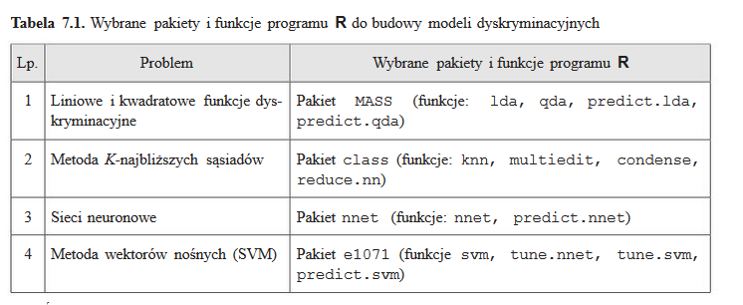
Pakiety i funkcję w R

Slide 13
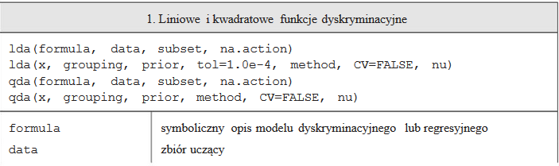
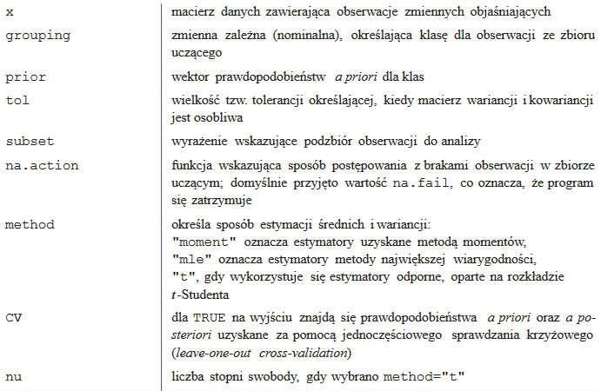
Funkcje dla modeli liniowych i kwadratowych

Slide 15
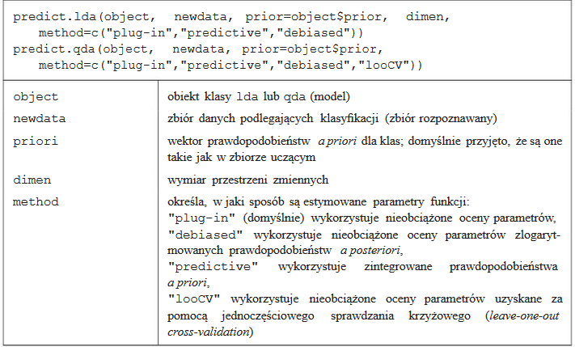

Slide 16
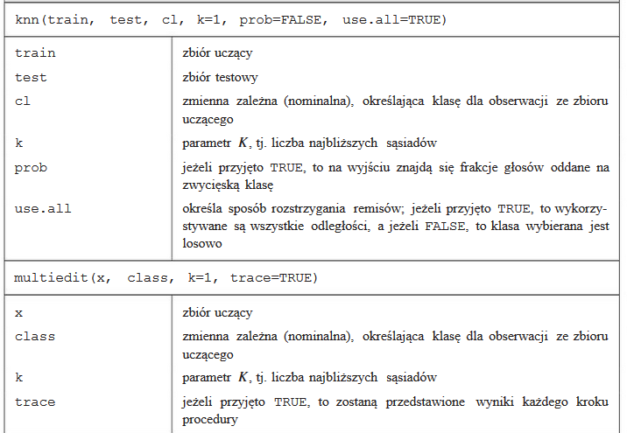
K najbliższych sąsiadów

Slide 17
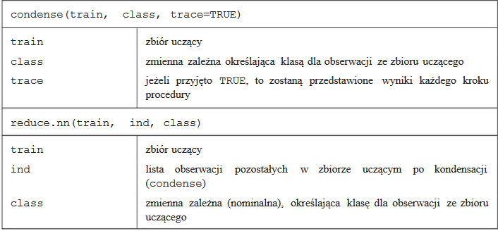

Slide 18
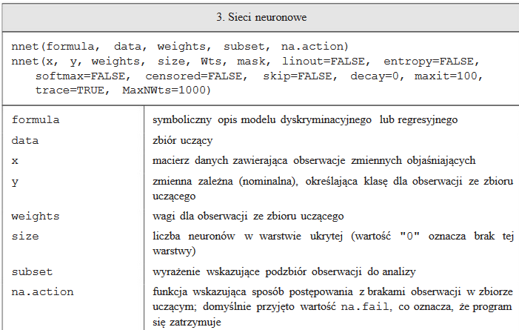
Sieci Neurnowoe

Slide 19
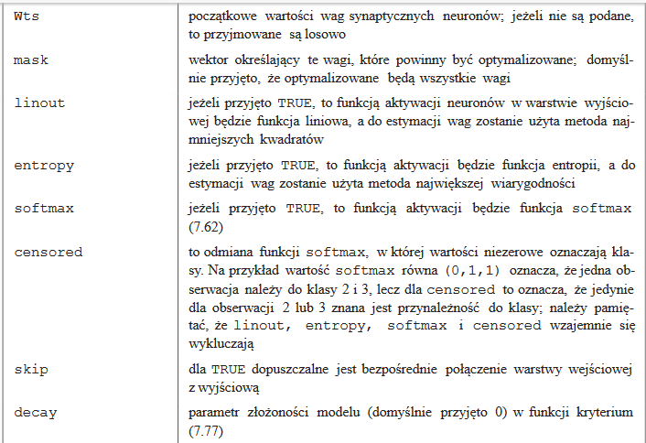

Slide 20
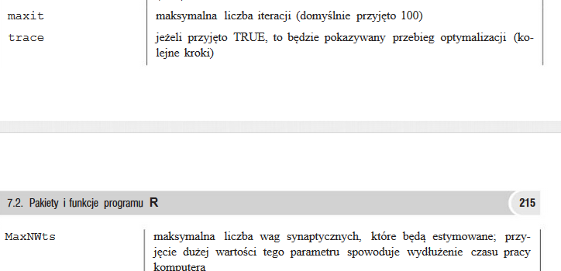

Slide 21
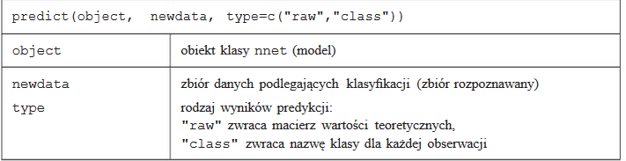

Slide 22
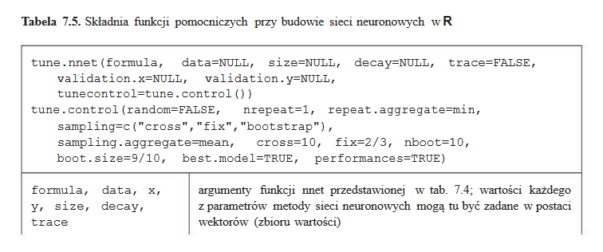

Slide 23
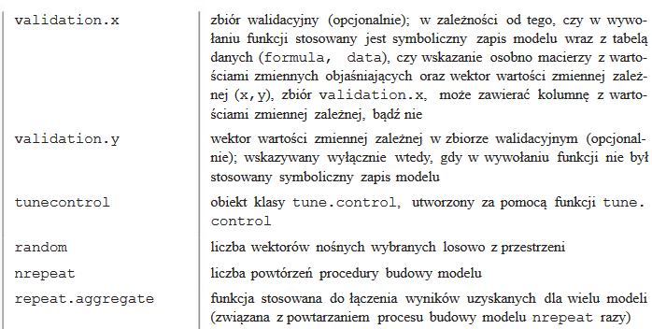

Slide 24
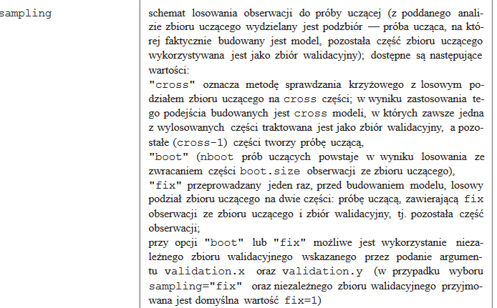

Slide 25
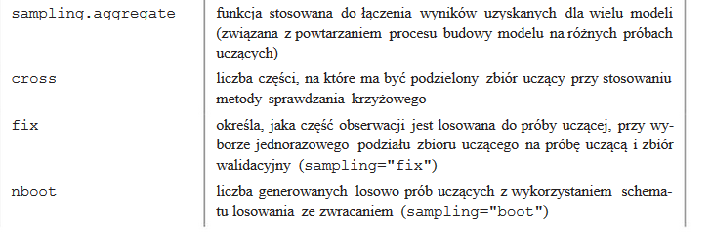

Slide 26
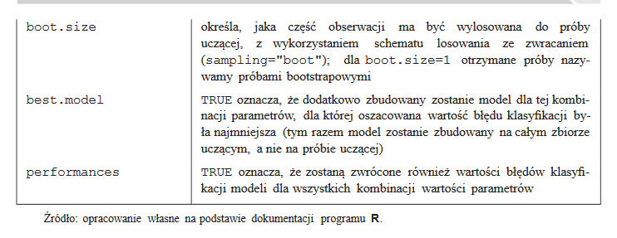

Slide 27
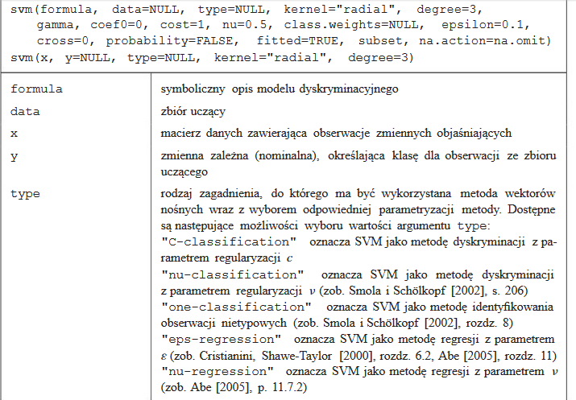
Metoda wektorów nośnych

Slide 28
